Slide 1



mert.tatarstan.ru fpprt.ru garfondrt.ru фасттрек.рф
МИНИСТЕРСТВО ЭКОНОМИКИ РЕСПУБЛИКИ ТАТАРСТАН
ПАКЕТ ДОПОЛНИТЕЛЬНЫХ МЕР ПОДДЕРЖКИ ДЛЯ
ПРЕДПРИНИМАТЕЛЕЙ, НАПРАВЛЕННЫХ НА
ВОССТАНОВЛЕНИЕ ЭКОНОМИКИ
По всем возникшим вопросам можете обратится к вашему региональному представителю: Сафину Руслану Раисовичу
тел. 89673729286 \ (843) 524-90-90
с. Новошешминск ул. Советская 80 каб. 310

Slide 2

МИКРОФИНАНСОВЫЙ ПРОДУКТ
«ПЕРЕЗАГРУЗКА»
 | Для СМСП Республики Татарстан
СУММА | От 300 000 до 5 000 000 рублей
ЦЕЛЬ | Предоставляется на любые обоснованные цели
СРОК | От 3 до 36 месяцев
ПРОЦЕНТНАЯ СТАВКА | 6% годовых
ОТСРОЧКА | отсрочка выплаты основного долга на 6 месяцев
ОБЕСПЕЧЕНИЕ | 300 000 руб.: - поручительство ФЛ/ИП/ЮЛ или залог имущества от 300 001 до 1 000 000 рублей: поручительство ФЛ/ИП/ЮЛ + залог имущества поручительство ФЛ/ИП/ЮЛ + поручительство Гарантийного Фонда РТ на 50 процентов от суммы микрозайма. от 1 000 001 до 5 000 000 рублей: поручительство ФЛ/ИП/ЮЛ + залог имущества поручительство ФЛ/ИП/ЮЛ + поручительство Гарантийного Фонда РТ до 50 процентов от суммы микрозайма + залог имущества
ПОДАТЬ ЗАЯВКУ | ФАСТТРЕК.РФ через МФЦ для бизнеса (г. Казань, ул. Петербургская, д. 28).
По всем возникшим вопросам можете обратится к вашему региональному представителю: Сафину Руслану Раисовичу тел. 89673729286 \ (843) 524-90-90

Slide 3
МИКРОФИНАНСОВЫЙ ПРОДУКТ
«САМОЗАНЯТЫЕ»
 | Для самозанятых применяющих НПД
СУММА | От 50 000 до 500 000 рублей
ЦЕЛЬ | Предоставляется на любые обоснованные цели
СРОК | От 3 до 24 месяцев
ПРОЦЕНТНАЯ СТАВКА | 6% годовых
ПОРЯДОК ПОГАШЕНИЯ | Проценты и основной долг – ежемесячно (возможно предоставление отсрочки по уплате основного долга на 6 месяцев).
ОБЕСПЕЧЕНИЕ | от 50 000 до 100 000 руб.: - поручительство ФЛ/ИП/ЮЛ или залог имущества от 100 001 до 200 000 руб.: - поручительство ФЛ/ИП/ЮЛ + залог имущества не менее 50% - поручительство ФЛ/ИП/ЮЛ + поручительство Гарантийного Фонда РТ на 50 процентов от суммы микрозайма. от 200 001 до 500 000 рублей: поручительство ФЛ/ИП/ЮЛ + залог имущества не менее 100% поручительство ФЛ/ИП/ЮЛ + поручительство Гарантийного Фонда РТ до 50 процентов от суммы микрозайма + залог имущества не менее 50%
ПОДАТЬ ЗАЯВКУ | ФАСТТРЕК.РФ через МФЦ для бизнеса (г. Казань, ул. Петербургская, д. 28).
По всем возникшим вопросам можете обратится к вашему региональному представителю: Сафину Руслану Раисовичу тел. 89673729286 \ (843) 524-90-90

Slide 4

МЕРЫ ПОДДЕРЖКИ ДЛЯ СМСП, РЕАЛИЗУЮЩИХ ПРОДУКЦИЮ ЧЕРЕЗ
ЭЛЕКТРОННЫЕ ТОРГОВЫЕ ПЛОЩАДКИ
МЕРЫ ПОДДЕРЖКИ СМСП:
Субъект МСП должен осуществлять реализацию продукции через электронные торговые площадки | Участие в образовательных вебинарах от ведущих маркетплейсов по вопросам работы на площадках
 | Предоставление услуг по сертификации продукции, размещаемой на маркетплейсах, на сумму до 300 000 рублей
 | Предоставление услуги по продвижению продукции МСП, размещенной на маркетплейсах, на сумму до 100 000 рублей
По всем возникшим вопросам можете обратится к вашему региональному представителю: Сафину Руслану Раисовичу тел. 89673729286 \ (843) 524-90-90

Slide 5

МЕРЫ ПОДДЕРЖКИ ДЛЯ ЭКСПОРТНО
ОРИЕНТИРОВАННЫХ СМСП
МЕРЫ ПОДДЕРЖКИ СМСП:
 | Содействие в подготовке и переводе материалов на иностранные
 | языки
Для СМСП, | Содействие в создании сайта на иностранном языке
входящих в реестр | Содействие в приведении продукции в соответствие с
центра поддержки | требованиями для экспорта
экспортно | Содействие в размещении на международных электронных
ориентированных | площадках
субъектов СМСП
 | Организация участия в международных выставочно-ярмарочных
 | мероприятиях
 | Консультирование по ВЭД
Подробности по телефону: (843) 222 90-60, доб. 271, 272

Slide 6

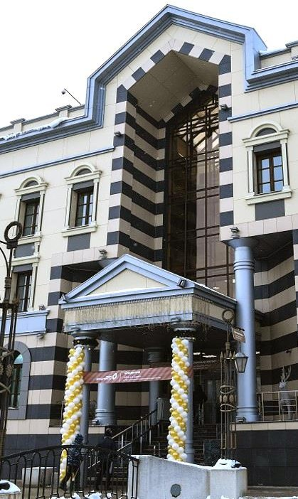




ЗА КОНСУЛЬТАЦИЕЙ ВЫ МОЖЕТЕ ОБРАТИТЬСЯ В ФОНД ПОДДЕРЖКИ ПРЕДПРИНИМАТЕЛЬСТВА
РЕСПУБЛИКИ ТАТАРСТАН
КАК ПОЛУЧИТЬ
МЕРЫ ПОДДЕРЖКИ?
Региональный представитель
Сафин Руслан Раисович
+7 (967) 372 92 86
+7 (843) 524 90 90
MERT.TATARSTAN.RU | FPPRT.RU | GARFONDRT.RU | ФАСТТРЕК.РФ
INFO@FPPRT.RU
Новошешминск ул. Советская 80 каб. 310
Казань, ул. Петербургская 28.
FPPRT.RU

